Slide 1
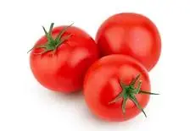
المعيار | المخرج | عنوان الدرس | الوحدة
يحفظ الفواكة والخضار بطريقة سليمة | يفرز الخضار والفاكهة | الدرس رقم 6: يفرز وينظف الخضروات | يٌظهر معرفة ومهارة في أساسيات الطهي
ان يتعرف الطالب علي الخضروات

Slide 2
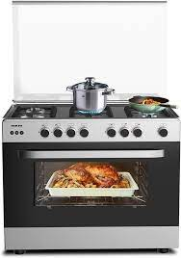
المعيار | المخرج | عنوان الدرس | الوحدة
يميز أدوات الطبخ المستخدمة | يميز أدوات الطبخ المستخدمة | الدرس رقم 7: يميز أدوات الطبخ المستخدمة | يٌظهر معرفة ومهارة في أساسيات الطهي
ان يتعرف الطالب طبخ الأرز والدجاج يحتاج إلى الغاز العادي
فرن الغاز

Slide 3
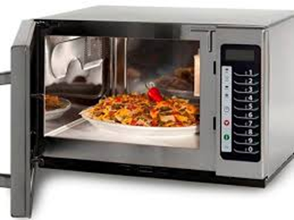
المعيار | المخرج | عنوان الدرس | الوحدة
يميز أدوات الطبخ المستخدمة | يميز أدوات الطبخ المستخدمة | الدرس رقم 7: يميز أدوات الطبخ المستخدمة | يٌظهر معرفة ومهارة في أساسيات الطهي
ان يتعرف الطالب تسخين الأرز والدجاج يستخدم مايكرويف
ميكرويف

Slide 4
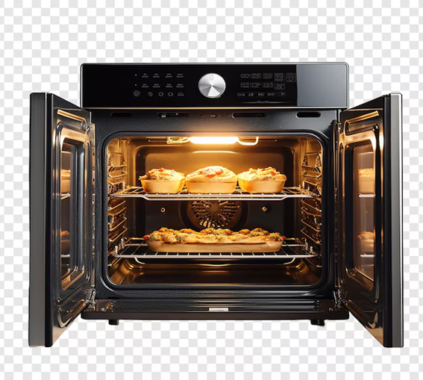
المعيار | المخرج | عنوان الدرس | الوحدة
يميز أدوات الطبخ المستخدمة | يميز أدوات الطبخ المستخدمة | الدرس رقم 7: يميز أدوات الطبخ المستخدمة | يٌظهر معرفة ومهارة في أساسيات الطهي
ان يتعرف الطالب علي الفرن الكهربائية يستخدم للخبز
فرن كهربائي

